Slide 1
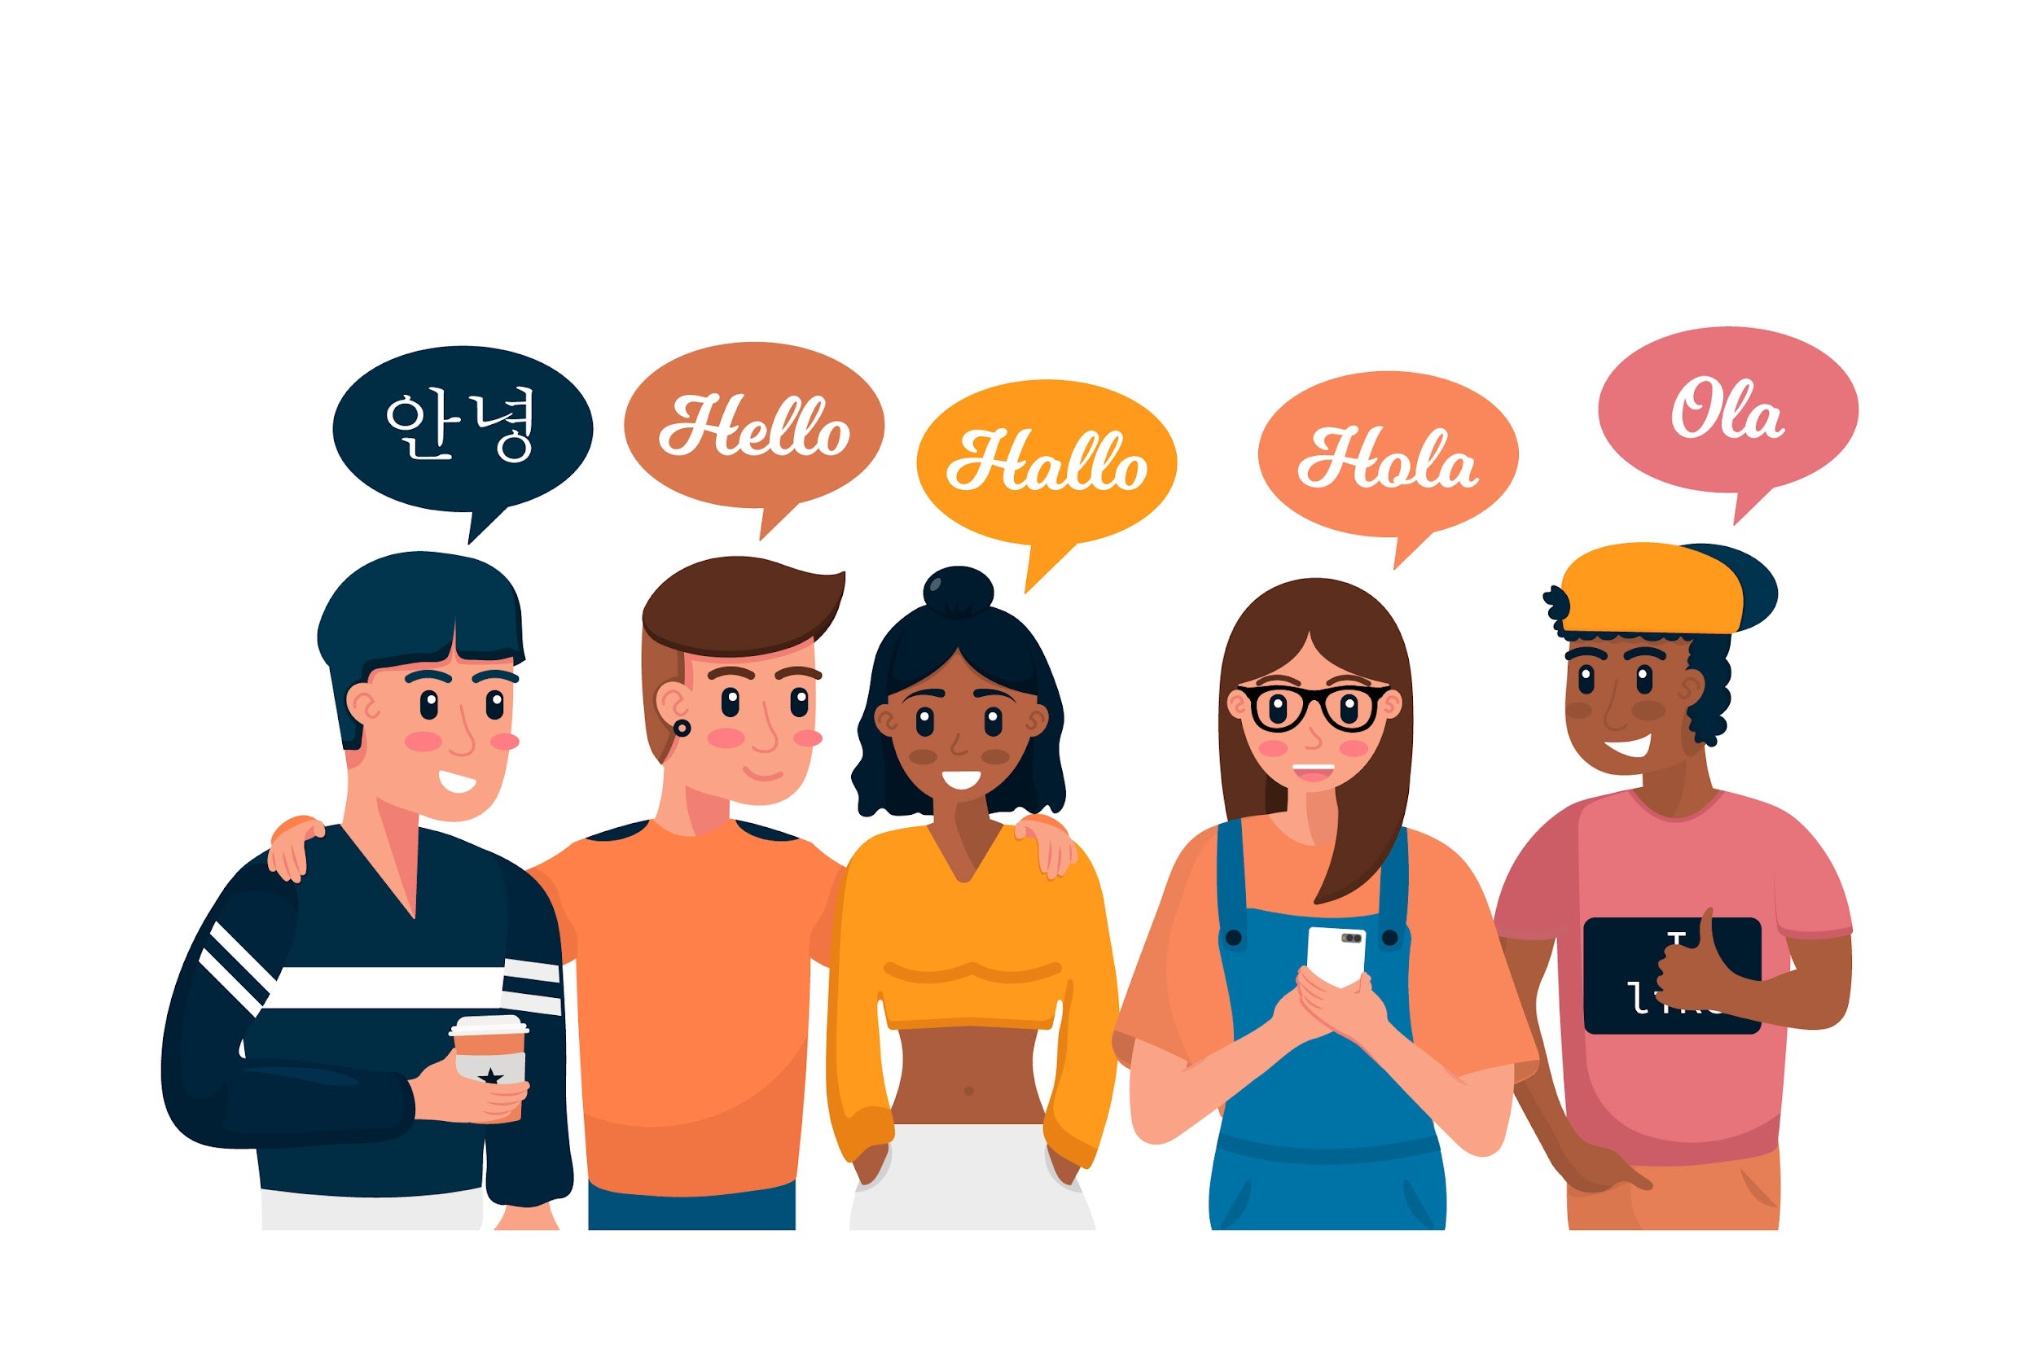
Estereotipos e prexuízos lingüísticos: a súa repercusión nos usos
Lingua e sociedade

Slide 2
Estereotipo - Prexuízo
Estereotipo: percepción esaxerada e con poucos detalles, simplificada, que se ten sobre unha persoa ou grupo de persoas que comparten certas características, calidades e habilidades, que busca «xustificar ou racionalizar unha certa conduta en relación a determinada categoría social»
Prexuízo: Opinión concibida con anterioridade á experiencia.

Slide 3
Dúas linguas nunha mesma comunidade lingüística
DIGLOSIA
CONFLITO LINGÜÍSTICO
Lingua hexemónica
Lingua minorizada
Substitución lingüística
Normalización lingüística
Estereotipos
PREXUÍZOS
Ideas preconcebidas que teñen a súa orixe nun erro na categorización da realidade (os estereotipos).

Slide 4
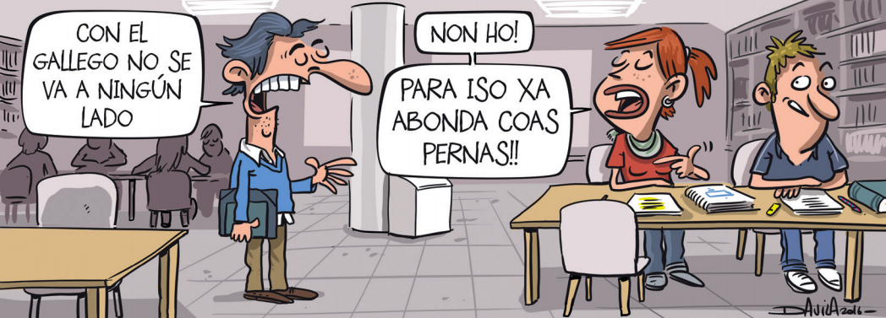
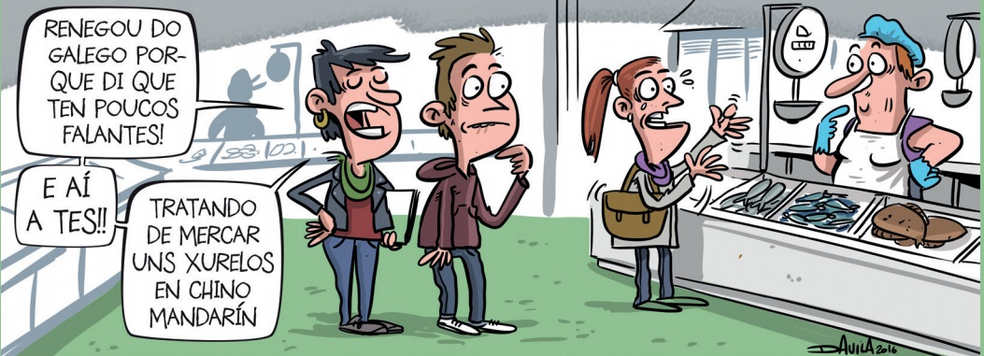
Prexuízos relacionados coa falta de utilidade do galego

Slide 5
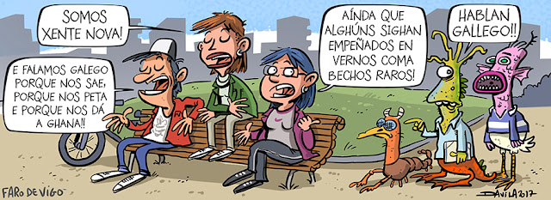
Prexuízos que asocian o galego coa pobreza e co atraso

Slide 6
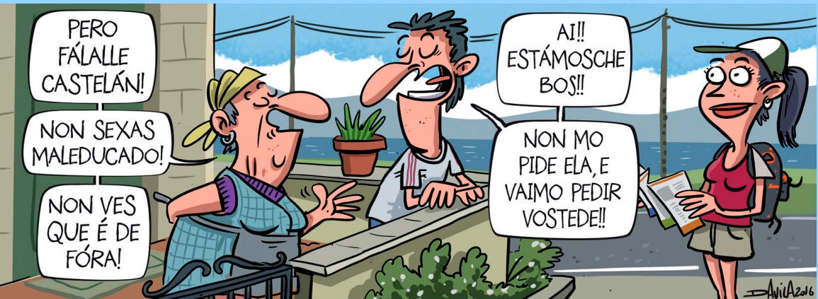
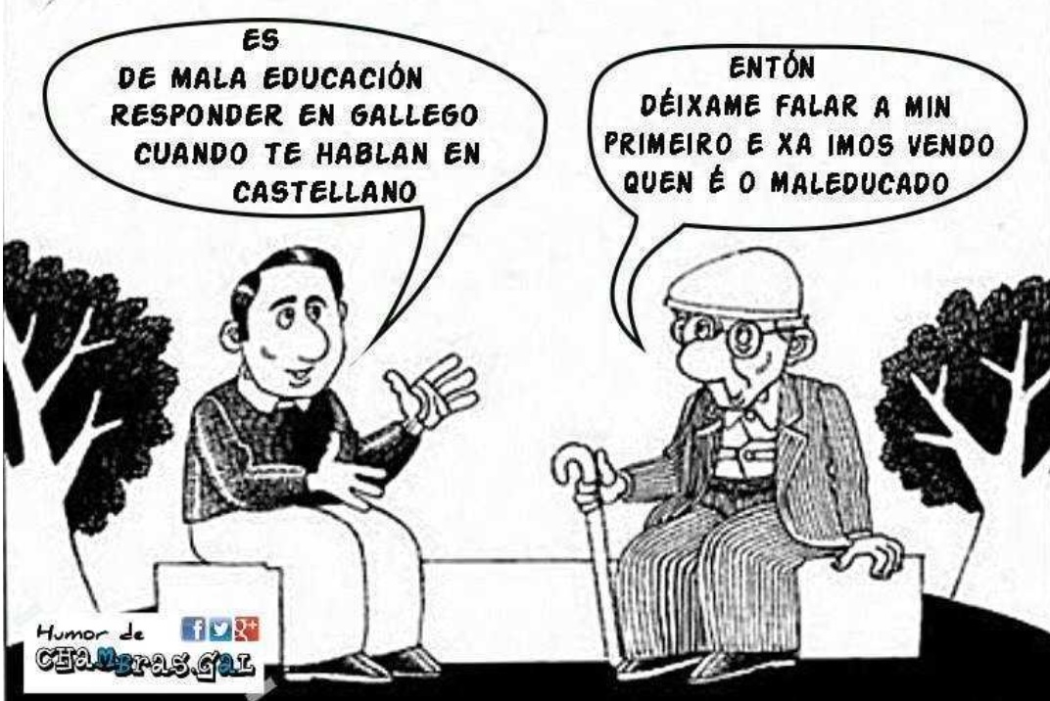
O uso do galego como sinal de descortesía ou mala educación

Slide 7
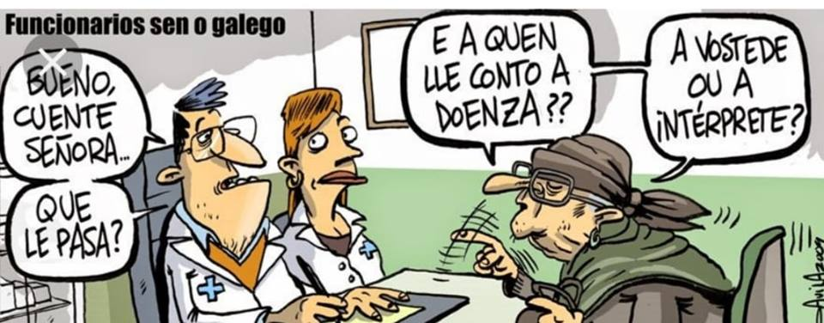

Prexuízos relacionados coa pretendida imposición do galego

Slide 8
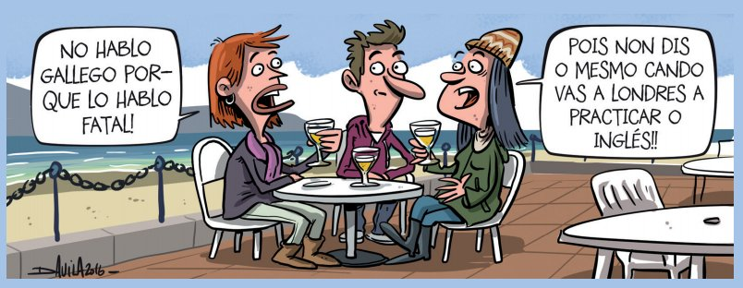
A caracterización pexorativa do galego e a (in)competencia dos seus falantes

Slide 9
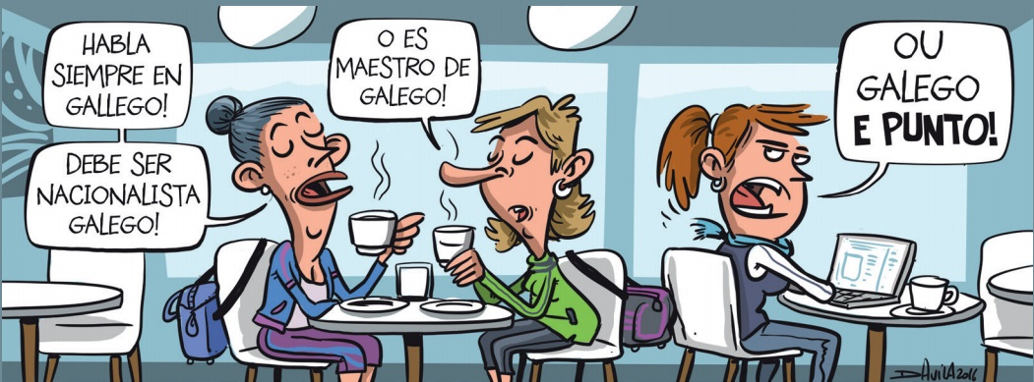
O galego como marca ideolóxica ou profesional

Slide 10
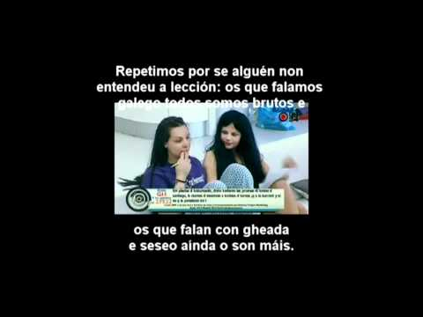
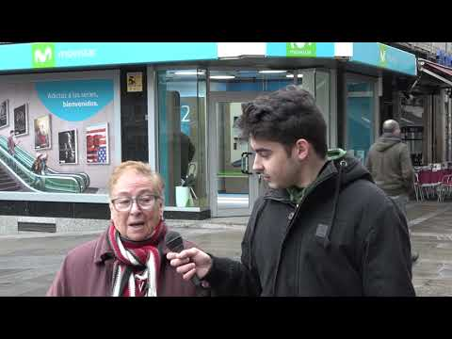


Slide 11
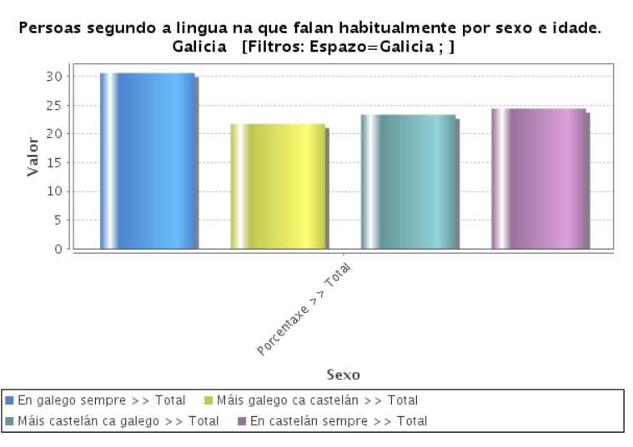
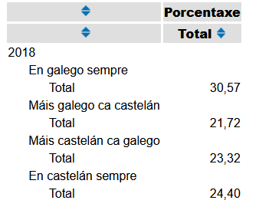
É o galego unha lingua minoritaria?
Maioría galego: 52,29%

Slide 12
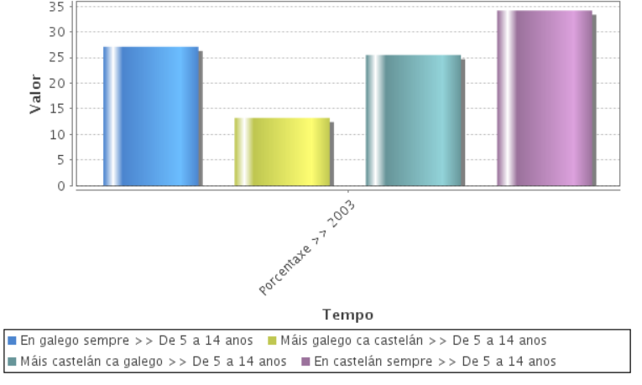
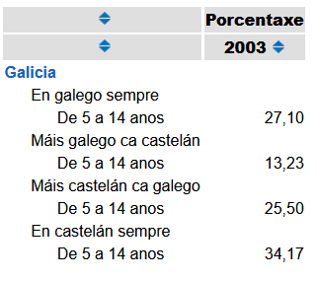
De 5 a 14 anos
Maioría galego: 40,33%

Slide 13
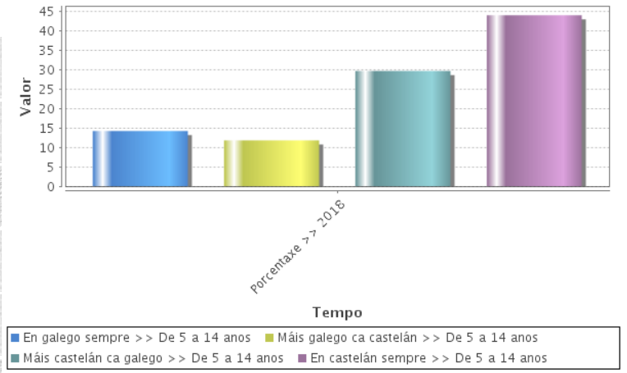
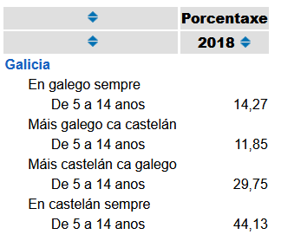

De 5 a 14 anos
Maioría galego: 26,12%

Slide 14
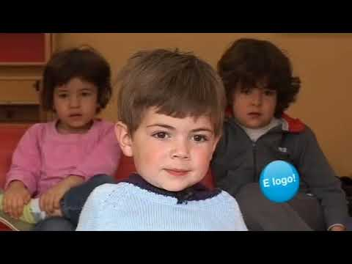

É o galego unha lingua minoritaria e minorizada?

